Slide 1
Basic Staff Training Fanofanana Fototra ireo STAFF Mpisavalalana
By Mark & Sherilyn O’Ffill, nadika sy namboarin’ny Chef Espadon Fulgurant Dir JA-IOUC

Slide 2
ZAVATRA TAKIANA | FAHARETANY (mn) | DATY NAHAVITANA AZY
1-Tantara sy filozofia ary ny zava-kendren’ny kioban’ny Mpisavalalana | 30
2- Mahatakatra ireo Mpisavalalana | 60
3- Fitarihana ny Klioba | 60
4- Fandaminana ny Klioba | 75
5- Programa sy drafitr’asan’ny Klioba | 75
6- Fampianarana ireo Taranja | 120
7- Fanabeazana an-dasy ny any @ Natiora | 120
8- Drill sy ireo lanonana | 60

Slide 3
FIZARANA #1:
TANTARA SY IRAKA ARY ANTOM-PISIAN’NY PROGRAMAN’NY MPISAVALALANA… (30MN)

Slide 4
Zava-kendrena
Hampivelatra ny fahatsapana ny antom-pisiana sy ny maha-manokana ny Klioban’ny Mpisavalalana ary ny hijery amin’ny ankapobeny tantaran’ny Mpisavalalana.

Slide 5
Fanazavana
Ny iraka, filozofia ary ny zava-kendrena (20mn)
Programa ara-panahy sy fialam-boly ho an’ny Tanora 10 – 15 taona.
Ireo idealy sy zava-kendren’ny Fiangonana Advantista dia tsy maintsy mahakasika ny fiainan’ny tanora sy manintona azy ireo.
2. Tantaran’ny Mpisavalalana ……………….(10mn)
Ny fivelaran’ny asa fanompoan’ny Tanora zandriny ao amin’ny Fiangonana Advantista.
Tantaran’ny Mpisavalalana ao amin’ny saha misy anao.

Slide 6
Iraka
Hanome:
Fandaharan’asa Fialam-boly sy ara-panahy
Ny Fiangonana no ivo
Ho an’ny zazalahy sy zazavavy
10-15 taona
Izay manolotra hetsika, toa kitoatoa nefa fihaikana ary hetsiky ny vondrona izay miteraka toe-tsain’ny ekipa sy fahatokiana amin’Andriamanitra sy ny Fiangonana

Slide 7

Marika famantarana ny Mpisavalalana
Mena
Sorona
Fotsy
Fahadiovana
Manga
Fahatokiana
Volamena
Ny tsara indrindra

Slide 8
Marika famantarana ny Mpisavalalana
Telolafy
– Fahafenoana
Ampinga
– Fiarovana
Sabatra
– Baiboly

Slide 9
Ny fitarihana ny Mpisavalalana @ maha-asa Fanompoana
Tsy fampilalaovana
Tsy fiandrasan-jaza ho an’ny RAD
Tsy vondrona tanora hafa fotsiny
Tsy hoe fihetsiketsehana ankalamanjana fotsiny
KOA INONA ARY NY MPISAVALALANA?

Slide 10
Ny fitarihana ny Mpisavalalana -asa Fanompoana
Ara-panahy no votoatiny
Natao hitarihana ireo mpikambana ho amin’ny fifandraisana mitombo sy manavotra amin’ Andriamanitra
Mifototra amin’ny fanandramana
Nalamina sy tarihana mba hanorina ireo mpikambana ho tompon’andraikitra, matotra izay mandray anjara ao @ fianakaviany, fiangonanany ary ny tontolony
Mifantoka amin’ny hafa
Namboarina mba hanampiana ireo mpikambana hahatsapa fa misy zavatra izay azon’ny tsirairay atao mba hanampiana ireo namany amin’ny fanompoana mavitrika tsy amim-pitiavan-tena

Slide 11
Filozofian’ny Mpisavalalana
“Zaro amin’ny lalana tokony ho alehany ny zaza...”
Ohab 22:6 NIV

Slide 12
Filozofian’ny Mpisavalalana
Ohab 22:6
Zava-dehibe ny fanazarana ( Coach, mentor…) satria ny 70% n’ny tanora mandray ny fanapahan-kevitra mialohan’ny faha-14 taona (Christianitytoday.com)
Miova ny fiaraha-monina misy antsika:
RAD tokana,
50% ny ankizy tsy ao @ sekolintsika

Slide 13
Filozofian’ny Mpisavalalana
“Farany, ry rahalahy, na inona na inona marina, na inona na inona manan-kaja, na inona na inona mahitsy, na inona na inona madio, na inona na inona maha-te-ho-tia, na inona na inona tsara laza, raha misy hatsaram-panahy, ary raha misy dera, dia hevero izany..”
Fil 4:8

Slide 14
Filozofian’ny Mpisavalalana
Fil. 4:8
Fanofanana mifototra @ Fitsipi-piainana sy fanandramana mba ahatonga ny tanora mba ahatonga ny tanora hampihatra izany @ sehatra hafa eo @ fiainana
Ny zavatra rehetra (Asa manavanana, kilasim-pandrosoana….) dia tsy maintsy aseho @ ohatra sy ho voamariky ny fahamarinana ara-baiboly satria maneho an’Andriamanitra @ ankizy isika.

Slide 15
Filozofian’ny Mpisavalalana
Tononkiran’ny Ponder, Harp & Jennings:
Hianao no hany Jesosy mety ho hitan’ny sasany
Hianao no hany teny fiainana ho vakian’ny sasany
Koa aoka ho hitan’izy ireo ao aminao ilay Iray izay hany tena ilain’izy ireo
Satria hianao no hany Jesosy izay ho hitany

Slide 16
Zava-kendren’ny fitarihana Mpisavalalana
Hanampy ireo Mpisavalalana hahatsapa fa tia sy mikarakara ary mankasitraka azy ireo ny Fiangonanaa
Haneho @ Mpisavalalanas fa Andriamanitra manana drafitra ho @ fiainany
Hanofana ireo Mpisavalalana ho @ asa fanompoana Kristiana.

Slide 17
Zava-kendren’ny fitarihana Mpisavalalana
Hiasa ho @ famonjena ny Mpisavalalana tsirairay.
Hanampy @ fampivelarana ny fankasitrahan’ny Mpisavalalana ny natiora sy ny fikarakarana ny tontolo iainana
Hampianatra ireo Mpisavalalana fahaiza-manao manokana sy fialam-boly izay hahatonga ny fiainany hisy dikany sy hampiasa ny fotoanany @ zavatra mahasoa.

Slide 18
Zava-kendren’ny fitarihana Mpisavalalana
Hanampy ireo Mpisavalalana ho tomady ara-batana.
Hanome lafintsarany fanararaotra hampivelarana ny fahaiza-mitarika
Hanampy ny Mpisavalalana @ fampivelarana ny fampifandanjana ny ara-batana, ara-tsaina, ara-piaraha-monina sy ny ara-panahy

Slide 19
Tantaran’ny Mpisavalalana tao Amerika Avaratra
1907:Nalamina ny fikambanana MV
1922:JMV (Tanora Zandriny) Nampidirina ny kilasim-pandrosoana – Namana sy Sakaiza (10 & 11 taona na T5 & T6) ary koa ny Comrade & Master Comrade (Mpitarika & Filoha Mpitarika teo aloha)
1929: “Mpisavalalana" nampiasaina voalohany io anarana io tamin’ny lasy tao Southeastern California
1931: Master Comrade Investiture (Filoha Mpitarika voalohany)

Slide 20
Tantaran’ny Mpisavalalana tao Amerika Avaratra
1946:Klioban’ny Mpisavalalana voalohany notohanan’ny Federasiona (Riverside, California) Namboarin’i John H. Hancock ny mari-pamantarana ny Klioban’ny Mpisavalalana
1949: Nanoratra ny hira fanevan’ny Mpisavalalana I Henry Bergh (tsy azo adika na alain-tahaka raha tsy t@ 1952)
1951
Foaran’ny Mpisavalalana voalohany, 23 September, Dinuba, California
Novaina ho Master Guide ny Master Comrade
Navoaka ny boky tari-dalana (Staff Manual)

Slide 21
Tantaran’ny Mpisavalalana tao Amerika Avaratra
1979
Novaina ho JA ny MV (Missionaire Volontaire --> Jeunesse advantistae)
Ny MVJ lasa JAJ (Missionaire Volontaire Junior --> Jeunesse advantista Junior- Tanora Zandriny
Lasa ho Mpisantatra ny Pre-MVJ (4 taona - T4)
1982:- Mpisavalalana World vaovao no nasolo ny MV World
Nampiana ny kilasin’ny Mpandeha lavitra (14 taona na T9) –ao anelanelan’ny Mpamaky lay sy ny mpitarika
Nohavaozina ny fanamiana

Slide 22
Tantaran’ny Mpisavalalana tao Amerika Avaratra
1985: Camporee voalohany natao’ny NAD, Camp Hale, Colorado
1995: Najoro ny programam-piofanana (Training ho an’ny mpianatra any @ ambaratonga fahatelo (T 9-12)
1998
Fikaonan-doha (convention) voalohan’ny Filoha Mpitarika, Los Angeles, CA

Slide 23
Tantaran’ny Mpisavalalana tao Amerika Avaratra
1999
Napetraka ny tranokalam-pifandraisana
“Discover the Power” International Camporee in Oshkosh WI
2000
Niova ny fanamiana NAD
2001
Nohavaozina ny boky ho an’ny Asa manavanan’nyMpisavalalana ho iraisam- pirenena

Slide 24
Tantaran’ny Mpisavalalana tao Amerika Avaratra
T@1950 dia nisy klioba navitrika tao:
Walnut Creek
Richmond
Martinez
Deer Park
Camino
Nanomana ny Manuel na DRILL voalohany ny Pacific Union Conference
Ireo mpikambana tao @ komity:
Clark Smith
Henry Bergh
Glenn Fillman (NCC MV Director)

Slide 26
FIZARANA #2
MAHATAKATRA IREO MPISAVALALANA (60 mn)

Slide 27
Zava-kendrena
Hampivelatra ny fahatakarana ireo filàn’ny Mpisavalalana ary hianatra ny fomba hifandraisana amim-pahombiazana azy ireo.
Fanazavana
Takiana amin’ireo mpandray anjara ny hahatakatra sy hifanakalo hevitra ireto zavatra manaraka ireto.

Slide 28
1.Fivelaran’ny toetran’ny Mpisavalalana.(30mn)
Tokony ho jerena manokana ireo filàna samihafa izay mivoaka avy amin’ireto vani-potoana hitomboan’ny tsirairay.
9-12 taona
13-15 Taona
16-17 taona
Ireo fomba ifandraisana arak any tokony ho izy amin’ny Mpisava Lalana tsirairay araka izay zavatra ilainy sy ny olana matetika mahazo azy

Slide 29
Ireo fitsipi-pifehezana fototra sy mahomby(30mn)
Fitsipi-pifehezana vs Sazy
Fitsipi-pifehezana mifandanja
Fampiharana ny Fitsipika araka ny tokony ho izy
Ireo dingana arahina

Slide 30
FITARIHANA NY KLIOBA (60mn)
FIZARANA FAHATELO:

Slide 31
ZAVA-KENDRENA
Hanao izay hahatsapana fa ireo fomba fijery sy paik’ady ireo dia hanamora ny fahatakarana ny fitarihana aim-pahombiazana ny Mpisavalalana ary hahafahan’ireo Mpandray anjara mampivelatra fahaiza-mitarika vaovao.

Slide 32
FANAZAVANA
Ireo mpandray anjara dia hifanakalo hevitra amin’ireo endrika fitarihana kristiana, indrindra ireo izay mifandraika amin’ny asa fanompoana ny Mpisavalalana. Tokony hojerena manokana ireto zavatra ireto

Slide 33
Toe-tsaina sy Toetra tsaran’ny mpitarika Kristiana mandray anjara amin’ny asan’ny Mpisava lalana (20mn)
Fiainana manana an’i Kristy ho Ivo
Tia ny zazalahy sy ny zazavavy
Mijery ny lafi-tsaran-javatra sy mafana fo
Mahafehy ny fihetsehampony
Mankafy ny fiainana eo anivon’ny natiora
Mahatakatra ireo toetra mampiavaka ny tanora zandriny
Mahafehy fahaiza-manao samihafa
Mahay mandamina
Mihazona fifandraisana mahafinaritra amin’ireo mpiara-miasa
Manana toetra mitarika ho amin’ny fibaikoana
Mahay misangy
Tia karokaroka
Mahay miara-miasa
Afaka manome andraikitra sy fahefana

Slide 34
2- Ireo Fomba fitarihana dimy sy ampifanarahana azy ireo amin’ny asa fanompoana ny Mpisavalalana…(20mn)
Ireo fomba fitarihana
Manapatra fahefana
Manao pôlitika
Manombana
Mampandray anjara
Mamela hanao izay tiana atao
Fitarihana manao ny olona/tarika ho ivo

Slide 35
Ireo andraikitra samihafa amin’ny mpitarika sy ny fampiharana izany amin’ireo toe-javatra mahakasika ny Mpisavalalana
Andraikitra manorina
Andraikitra mamita anjara asa

Slide 36
FAMARITANA NY FITARIHANA Leadership
Ny fitarihana dia hery miasa mangina
Ny fitarihana dia midika fa misy olona manaraka anao raha tsy izany dia mandeha mitsangatsangana fotsiny hianao
John C. Maxwell

Slide 37

Ireo toetra tsaran’ny Mpitarika Mpisavalalana
Ao amin’ny tarika misy anao dia soritsorito ny mpitarika Mpisavalalana tsy misy kianina
Soraty ao anatin’izany:
Ireo toetra tsara
Ireo fahaiza-manao
Ireo toe-tsaina

Slide 38
Ireo toetra tsaran’ny Mpitarika Mpisavalalana
Kristy no ivon’ny fiainana
Tia ireo tanora
Manana vina ( NAHOANA no hanao zavatra)
Manana iraka (AHOANA no hanaovana azy)
Mahitsy (manolo-tena)
Mahatakatra ny fivelaran’ ireo toetran’ny zatovo

Slide 39
Ireo toetra tsaran’ny Mpitarika Mpisavalalana
Tia mianatra fahaiza-manao vaovao
Mampivelatra ny fahaiza-mandamina
Mihazo ny fifandraisana tsara amin’ireo mpiara-miasa.
Mitaratra ny fahamendrehan’ny fanatrehana izay mitarika firindrana
Milamina ara-pihetseham-po
Mankafy ny fiainana anaty natiora

Slide 40
Ireo toetra tsaran’ny Mpitarika Mpisavalalana
Mihazona ny fifandraisana tsara @ RAD.
Afaka mampita andraikitra sy fahefana Mahay misangy (sens de l’humour)
Tsy lany hevitra sy tia karokaroka
Manana ny toe-tsain’ny ekipa
Optimiste sy enthusiaste
Mahay misafidy ireo mpanampy sy mpiara-miasa (staff)

Slide 41
Toe-tsain’ireo STAFF mahita fahombiazana
Maha-te ho- tiia
Malala-tanana @ fankasitrahana
Mangataka torohevitra
Manome lanja ny olona
Tsy manao izay hahasadaikatra
Mitarika fa tsy mitondra
Mahatadidy ny anarana
Mahatoky amin’ny teniny
Notes:
Lead instead of drive

Slide 42
Toe-tsain’ireo STAFF mahita fahombiazana
Faly sy mijery ny lafin-tsaran-javatra
Tsy mirehareha na dedaka
Tsy mandray fanapahan-kevitra rehefa tezitra.
Manasitrana faingana ireo ratra
Olon’ny asa
Miara-miasa
Tonga aloha

Slide 43
Toe-tsain’ireo STAFF mahita fahombiazana
Niomana
Nanomana ora iray ny fihetsehana mandritra ny fivoriana maharitra 30mn.

Slide 44
KARAZAM-PITARIHANA 5
Style de Leadership

Slide 45
Authoritaire (Autocratic)- DIDY JADONA
Mifikitra be amin’ny fahefana sy ny fanapahan-kevitra arak’izay azo atao.
Tsy mila hevitra @ STAFF na mamela azy ireo hanoso-kevitra
Tsy maintsy mankato ny baiko ireo Staff & Mpisavalalana.
NY FAMPORISIHANA DIA VOKATRY NY VALISOA SY SAZY.

Slide 46
LAFITSARANY
Betsaka ny zava-bita
Milamina tsara ny zavatra rehetra
Ambony ny fanaraha-maso sy ny fifehezana

Slide 47
LAFIRATSINY
Ambany ny fahaiza-mikaroka sy ny fndraisan’anjaran’ny STAFF
Banga ny fitarihana rehefa tsy eo ilay mpitarika.
Mamokatra “Miaramila” fa tsy Mpisavalalana sy STAFF
Betsaka ny miverindalana TURNOVER!
Fandaminana an-tsitram-po ny Mpisavalalana

Slide 48
MPANOMBANA- Evaluative
Mitovy @ Authoritative ihany saingy mangataka ny HEVITRY ny hafa izy fa METY hanaiky an’izany na tsia amin’ny fanapahan-kevitra ary mandrakariva tsy manaiky ny fidiran’ny hafa an-tsehatra.

Slide 49
Bureaucratic (Political) Leader MPITARIKA AMBONY LATABATRA
Ny zavatra rehetra dia “arak’izay voasoratra”
Raha tsy ao anaty boky dia ahoana no hevitry ny lehibe.
Officier de Police -- Mpampihatra ny lalàna

Slide 50
LAFITSARANY
Azo mazava sy voafaritra tsara ny fiitsipika
Fantatry ny Staff & Mpisavalalana izay andrasana aminy
Mora ny fanarahana fitsipi-pifehezana

Slide 51
LAFIRATSINY
Ambany ny fandraisan’anjaran’ny Mpisavalalana sy ny Staff
Kely ny fahafahana mampifandrindra ny toe-javatra
Tsy azo ampiharina amin’ny toe-java-misy ireo fitsipika.

Slide 52
Democratic (Participative) Leadership
Mandray anjara @ fanapahan-kevitra ny Staff
Mampita ny zava-misy ary manantena ny fandraisanándraikitry ny STAFF.
Maka ny hevitry ny STAFF MIALOHAN’NY HANAPAHAN-KEVITRA

Slide 53
LAFITSARANY
Mandray anjara ny Staff -- buy-in
Afaka harindra hifanaraka @ toe-javatra
Mitohy ny zava-drehetra na tsy eo aza ny Mpitarika
Ny tsirairay dia mahatsapa ho ao anaty Ekipa.
AMBONY ny toe-tsaina tia karokaroka

Slide 54
LAFIRATSINY
Mety tsy ho voafaritra ka tsy fantatra na tsy azo ireo fitsipika
Migoragora ny rafitra ifampifehezana.
Mety ho olana ny fitsipi-pifehezana raha tsy voafaritra mazava tsara ireo “vokany”

Slide 55
Laissez-faire Leadership
Tsy mitsabatsabaka
Tsy misy na kely ireo toro-marika ireo staff (& Mpisavalalanas) fa be arak’izay azo atao ny fahalalahana
Omena ny fahefana rehetra ny Staff & Mpisavalalana ary izy ireo no tsy maintsy mamaritra ny tanjona, mandray ny fanapahan-kevitra ary mamaha ny olana..
Notes:
“Hands-off¨ -style.

Slide 56
LAFITSARANY
Mivelatra fahaizan’ireo STAFFe)
Mihamitombo ny toe-tsaina tia karokaroka
Mahavita zavatra betsaka ireoStaff
Mandray anjara na dia ireo tsy dia marisika.

Slide 57
LAFIRATSINY
Loza mitatao ny korontana
Mety hidina ny kalitao
Olana ny fitsipi-pifehezana
Tsy misy na tsy arahana ny fitsipika
Araraotin’ny Mpisavalalana ireo fahalemena na tanjaky ny STAFF
Midina ny fandraisan’anjaran’ny mpikambana rehefa ela ny ela
Notes:
Disorganization is a danger

Slide 58
ANDRAIKITRY NY STAFF @ ANKAPOBENY
Notes:
General Job Description for All Staff

Slide 59
IREO STAFF
Mambra vita batisa ao @ Fiangonana
Ohatra tsara ho an’ny Mpisavalalana @ fitondrantena sy fanolorantena
Vonona ny hanokana ireo fotoana ilaina @ fanomanana sy fanatrehana ireo fivoriana sy hetsika ataon’ny Mpisavalalana

Slide 60
NY TALEN’NY KLIOBA
Misolo tena ny Mpisavalalana ao @ komitin’ny Fiangonana
Tompon’andraikitra amin’ny famolavolana ireo tetiandro sy hetsika rehetra mahazatra
Manampy ireo STAFF mila fanampiana
Tompon’andraikitra @ fifandraisana mitohy @ Federasiona
Notes:
Resource person for counselors & instructors who need assistance

Slide 61
NY TALE MPANAMPY
Manampy ny Tale @ adidiny
Tompon’andraikitra @ fanatanterahan’ny sokajy ny kilasim-pandrosoana
Tompon’andraikitra @ fifandraisana sy fandrindrana ireo STAFF
Mety ho Mpitantsoratra/ Mpitahiry vola
Miandraikitra sehatra manokana mifandray @ asan’ny Klioba

Slide 62
MPITANTSORATRA/ MPITAHIRY VOLA
Tompon’andraikitra @ fitanana an-tsoratra toy ny :
Tatitra
Fanatrehana fivoriana
Fisoratana anarana
Fanafarana fitaovana
Ara-bola toy ny
Latsak’emboka, fanangonam-bola, fanomezana. Firaketana ny fandaniana ary miara- miasa @ mpitahir volan’ny Fiangonana

Slide 63
MPANOLO-TSAINA
Mitarika sokajy iray misy ankizy 4-8
Mifandray akaiky @ ankizy sy ny RAD
Miasa miaraka @ sokajy mandritra ny hetsiky ny Mpisavalalana
Manomana ny sokajy ho @ investiture (C.P sy AM)
Mampivelatra sy finamanana eo @ mpikambana.

Slide 64
INSTRUCTEUR
Mampianatra fahaiza-manao manokana toy ny Baiboly, lasy, asa manavanana…
Mety ho @ Fiangonana na ny fiaraha-monina hanampy tselika ny fikambanana
Mahafehy tsara ny lohahevitra sy ny zavatra takian’ny mpikambana

Slide 65
FANDAMINANA NY KLIOBA (75mn)
FIZARANA#4

Slide 66
ZAVA-KENDRENA
Hampidirana ireo fitsipika fototra mahakasika ny fananganana sy ny fampandehanana ny Klioba
FANAZAVANA
Ireo mpandray anjara dia hianatra ireto lafin-javatra roa ireto

Slide 67
Ireo Komity sy Staff(35mn)
Ahoana ny fandaminana ny klioba (20mn)
Ny komitin’ny Mpisavalalana (15mn)
Komity Mpandrindra (Rehefa misy ny zandry sy ny zatovo)
Komity Mpanatanteraka ny Mpisavalalana
Komitin’ny Staff n’ny Mpisavalalana

Slide 68
Ny fitsipika fampandehanana (40mn)
Fanamiana ………………………………… (8mn)
Ara-bola …..………………………………… (8mn)
Tatitra ………………………………… (8mn)
Ny maha-mpikambana ……….. (8mn)
Ny Fiantohana ……………………… (8mn)

Slide 71
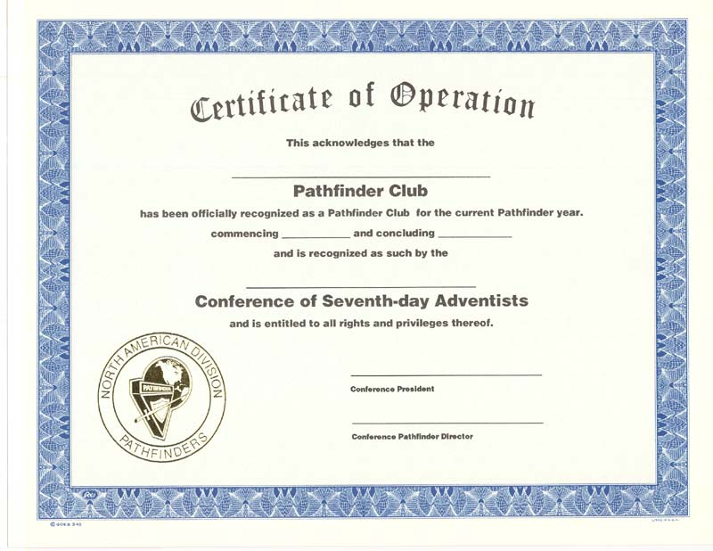
Certificate of Operation

Slide 72
NY MAHA-MPIKAMBANA
Rahoviana ny tanora no mirotsaka ho mpikambana?
Isan-taona
Isan’enimbolana
Manahirana ireo Mpanolo-tsaina sy mpampianatra ny fidirana @ fotoana tsy voafetra

Slide 73
Ny maha-mpikambana
Inona no fitsipiky ny firotsahana?
Ahoana no hanentanana ireo Mpisavalalana ho tonga?
Systeme de Point
Valisoa
NB: Ny famelana ireo Mpisavalalana ho tonga rehefa te ho tonga dia mampidina ny kalitaon’ny programa atolotrao.

Slide 74
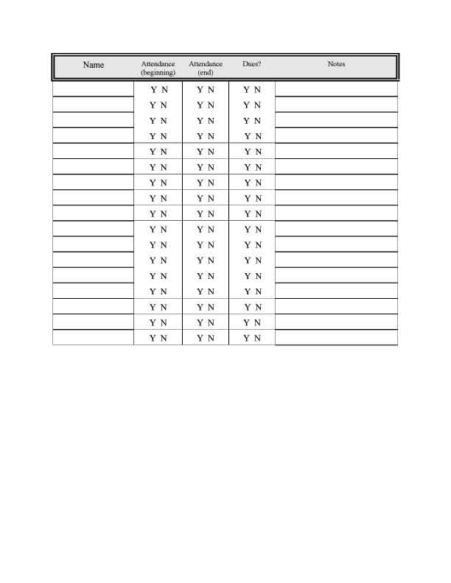
Club Membership

Slide 75
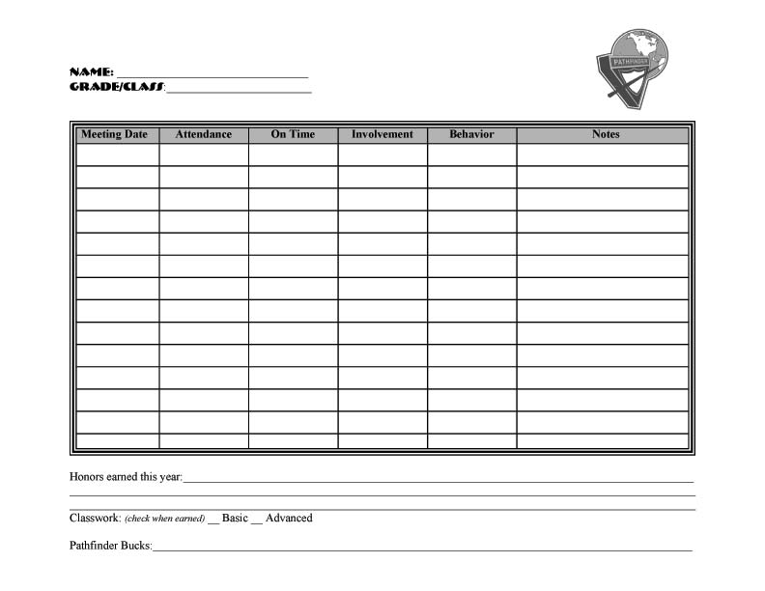
Club Membership

Slide 76
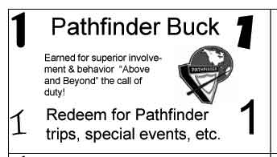
Club Membership

Slide 77
Fitsipika eo anivon’ny saha
Fanamiana: Hanaovana farafahakeliny indray mandeha isam-bolana ny Class “A”
Vola
Tatitra isam-bolana- isan- telovolana

Slide 78
Fitsipika eo anivon’ny saha
Fiantohana
Ankatoavin’ny fiangonana ireo hetsiky ny Mpisavalalana hisorohana ny loza(ARM)
FIRST
Feno taona

Slide 79
FIZARANA #5
PROGRAMA SY DRAFITR’ASAN’NY KLIOBA (75mn)

Slide 80
ZAVA-KENDRENA
Hampivelatrany fahalalana sy ny fahazarana amin’ ireo hetsika sy zavatra izay mamaritrany programan’ny Mpisavalalana ary hanome ireo mpitarika tohana izay hahafahan’izy ireo mamolavola sy mandrindra asa fanompoana mahomby amin’ny klioba eo an-toerana.

Slide 81
FANAZAVANA
Programa isan-taona…………..(15mn)
Ireo fandaharam-potoana mandritra ny taona
Fivoriana mahazatra, hetsika isaky ny 2 volana, lasy, hetsiky ny federasiona
Kilasim-pandrosoana – Tsindriana tsara ny fivelaran’ny Programa.

Slide 82
Fivorian’ny Klioba isan-kerinandro (15mn)
Modely na programa A na B
Ohatry ny fandaharam-potoana
Ireo dingana amin’ny fandaminana ny fivoriana

Slide 83
Karatra firaketana sy Pasipaoro ( 15mn)
Ny zava-kendreny
Ny fomba ahazoana azy
Ny fomba ampiasana azy

Slide 84
Ireo hetsiky ny Federasiona (20mn)
Foaran’ny Mpisavalalana
Ireo tanjon’ny hetsika
Fanomanana
Camporees
Zava-kendrena/ impiry
Fandraisana anjara—iza no afaka manatrika
Ireo zavatra takian’ny mpikarakara

Slide 85
Investitures (5 mn)
Fametrahana ny daty
Fisafidianana ny toerana
Fanafarana ireo fitaovana
Fandaminana ny programa
Ireo fizotran’ny programa
Ireo fitsipika arahina

Slide 86
Rallye (Fihaonam-ben’ny fiangonana) 5mn)
Zava-kendrena
Daty
Fandaminana
Fitsipika arahina

Slide 87

Hevitra @ FANOMPOAM-PIVAVAHANA
Matio 25:14-30
Fanoharana amin’ireo Mpanompo telo

Slide 88
PROGRAMA ISAN-TAONA
Iraka sy tanjona
Ampatsiahivo mandrakariva ny antom-pisian’ny Klioba
Anontanio – Inona no tanjontsika @ ity taona ity?
10 volana araka ny kalendrien-tsekoly

Slide 89
PROGRAMA ISAN-TAONA
Kalendrie
Fivoriana mahazatra
Asa fitoriana
Lasy
Hetsiky ny Federasiona/ Faritra
Kilasim-pandrosoana
Ahoana no fomba hamitana azy
Plan unit & group activities to make it fun
Fiaraha-miasa amin’ireo RAD

Slide 90
Programa mandritra ny FIVORIANA
Staff Manual pp 58-59
FANOMBOHANA
Voady sy Lalana ary hira fanevan’ny Mpisavalalana
Vavaka & Méditation
Fisafoana
Fotoanan’ny sokajy
Kilasim-pandrosoana
Asa manavanana/ Hetsika

Slide 91
Programa mandritra ny FIVORIANA
Iarahan’ny Club
Asa manavanana /Hetsika / drill
Vahiny
Famaranana
Filazana
Firavana

Slide 92
FIVORIAN’NY CLUB TARI-DALANA HO @ PROGRAMA
Tsy maharitra ny fahalianana = Ovay matetika ireo hetsika.
Fianarana mampandray anjara no tsara kokoa.
20 - 40 minitra no faharetany
Ampandraiso anjara arak’izay azo atao ireo Mpisavalalana
Arararaoty ireo LIT sy Aspirants hianatra ny hitarika.
Hajao ny fandaharam-potoana

Slide 93
FITSIPI-PITONDRAN-TENA
Amporisiho sy tohana ireo fitsipika @ alalan’ny fampahafantarana sy fifanohanana
Aoka hazava tsara ary tsy misy tombo sy hala.
Aoka ho mavitrika nefa milamina sy mahafinaritra
Ampio izy ireo hahatsapa fa
“Faly aho mahita an’ise.”

Slide 94
FITSIPI-PITONDRAN-TENA
Amporisiho ny hetsika miaraka amin’ireo namany
Aoka hisy ny feedback sy suivis
Aoka ho azo antoka fa misy olon-dehibe iray mifandray am-po @ Mpisavalalana iray @ fiainany manokana sy ara-panahy.

Slide 95
Ireo hetsiky ny Federasiona
Camporee -- Aogositra (Isan-taona)
Fitsangatsanganana
Caving -- fall
Rock Climbing -- spring (2 weekends)
AFAFI
ASAFI

Slide 96
PROGRAMA
Staff Manual pp 48, 121
FAMPAHAFANTARANA
Taratasy
Filazana ao am-piangonana
Fisoratana anarana ( Ireo RAD miaraka amin’ireo izay ho Mpisavalalana)
Registration & Medical Forms
Orientation (attendance & behavior policies)
Calendrier
Fanafarana fitaovana sy fanamiana

Slide 97
FOTOANA MANOKANA

Slide 98
ANDRON’NY MPISAVALALANA
Staff Manual pp 121-123
Ireo Mpisavalalana no mandray anjara @ ZAVATRA rehetra
Saina & Voady
Special Music
Fanatitra
Vavaka
Mpitoriteny Manokana

Slide 99
INDUCTION
Staff Manual pp 124-126
Fiandohan’ny taona
Lanonana handraisana ireo Mpisavalalana vaovao ao @ fandaminana
Takariva hiarahana @ ho an’ny Mpisavalalanas, Staff, & RAD
Lanonana an-dabozia izay manampy amin’ny fanazavana ny dikan’ireo tandindona ho an’ny Mpisavalalana

Slide 100
FITSIDIHANA
Staff Manual pp 124-126
Hanasana ireo mpandrindra ny Distrika/ Faritra
Alamino sy hazavao tsara izay andrasanao @ Mpandrindra
Fanamiana Kilasy “A”
Fandaharam-potoana misy kilasim-pandrosoana sy asa manavanana
Fanehoana Drill & Famindrana Baiko eo an-toerana sy famindrana fototra

Slide 101
FANABEAZANA IREO RAD
Staff Manual pp 124-126
Mazàna tsy manao azy ity tsara ny klioban’ny Mpisavalalana
Ity programa ity dia natao hanampiana ireo RAD hahatakatra tsaratsara kokoa ireo ankizy sy ho tonga RAD tsara.
Misy zavatra mahaliana sy mahasoa ve nataonao tao @ Klioba?

Slide 102
INVESTITURE
Staff Manual pp 126-128
Mamarana ny taona
Matetika atao ao am-piangonana na toeram-pivoriana
Fotoana hanehoan’izy ireo izay zava-bitany
Fiiderana fisaintsainana manokana
Alefa mialoha any @ Mpandrindra sy ny Departemanta ny daty mba ahazoany manatrika eo

Slide 103
INVESTITURE
Staff Manual pp 126-128
Haseho ireo dingana vita t@ kilasim-pandrosoana
Vakiana na Omena ireo asa manavanana azo nandritra ny taona
Hafarana @ alàlan’ny CR ireo fitaovana farafahatarany iray volana mialoha

Slide 105
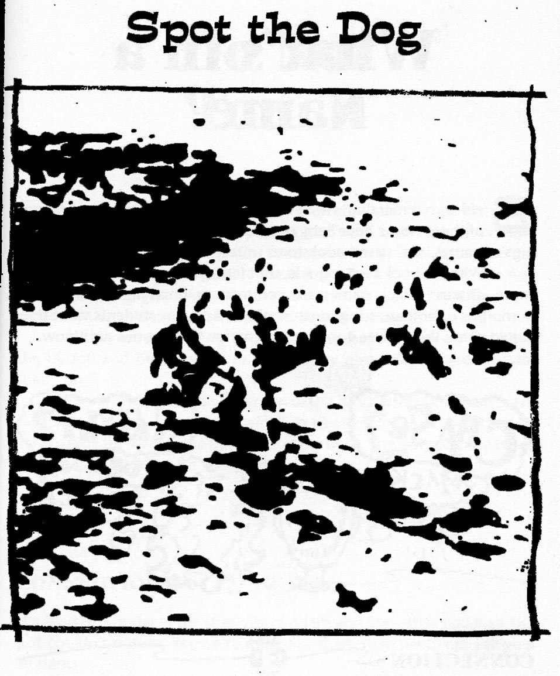
Hitanareo ve Chef??

Slide 106
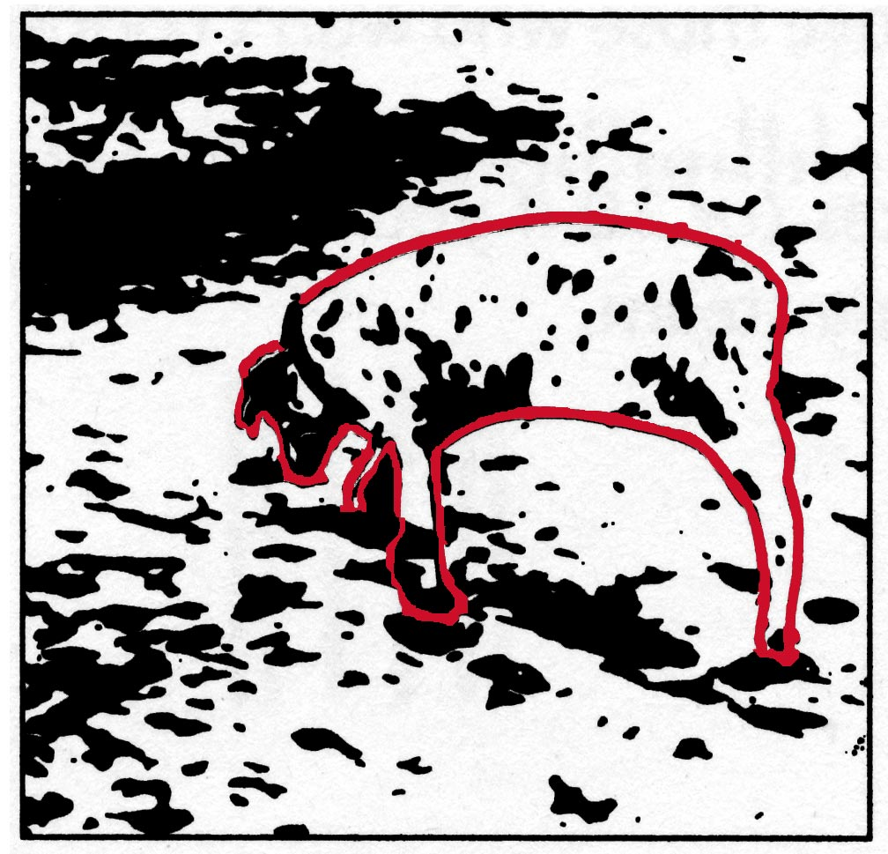
Hitanareo ve Chef??

Slide 107
Hita-nareo @izay ve Chef??

Slide 108
FIZARANA #6
FAMPIANARANA NY KILASIM-PANDROSOANA (120mn)

Slide 109
ZAVA-KENDRENA Ny Hahita ny mahazava-dehibe sy ny tombambidin’ny fomba fampianarana tia karokaroka ary ny hianarana ireo fomba hampivelarana ny fahaiza-mitarika. Hanome ireo zavatra rehetra ilaina hampianarana ny Mpisavalalana ireo kilasaim-pandrosoana amin’ny fomba tia karokaroka.

Slide 110
FANAZAVANA
Ireo mpandray anjara amin’ny fampianarana dia hanome lesona amin’ireto faritra roa fototra ireto:
Mahatakatra ny atao hoe fahaiza-mikaroka……. (45mn)
Ireo zava-kendrena sy ny tombambidin’ny fampiasana ireo hetsika mampivelatra ny fahaiza-mikaroka
Ireo dingana arahina amin’izany
Ireo fitaovana amin’ny fahaiza-mikaroka

Slide 111
2- Mampianatra ny kilasim-pandrosoana amin’ny fomba tia karokaroka …… (75mn)
Ilaina ny mianatra ny kilasim-pandrosoana
Jerena ireo zavatra ilain’ny kilasy
Manao ny drafi-pampianarana
Ireo fitaovana ilaina
Manaova drafitra amin’ny asanao ary tanteraho ny drafitra nataonao

Slide 112
“Ology” Quiz
Inona no valiny marina?

Slide 113
1. Ny Conchology dia fianarana momban’ny:
A. Hazo
B. Akorandriaka
C. Fandrefesana
D. Olona

Slide 114
1. Ny Conchology dia fianarana momban’ny
A. Hazo
B. Akorandriaka
C. Fandrefesana
D. Olona

Slide 115
2. Ny Geology dia fianarana momban’ny :
A. Hazo
B. Lozoka
C. Akorandriaka
D. Boky
E. Tany

Slide 116
2. Ny Geology dia fianarana momban’ny :
A. Hazo
B. Lozoka
C. Akorandriaka
D. Boky
E. Tany

Slide 117
3. Ny Theology dia fianarana momba ny :
A. Teny
B. Baiboly
C. Andriamanitra
D. Solosaina

Slide 118
3. Ny Theology dia fianarana momba ny :
A. Teny
B. Baiboly
C. Andriamanitra
D. Solosaina

Slide 119
4. Ny Paleontology dia fianarana momba ny:
A. Fiainana talohan’n fahatany gasy
B. Sela
C. Vato sy mineraly
D. Hazo
E. Biby anatirano tsy misy hazondamosina

Slide 120
4. Ny Paleontology dia fianarana momba ny:
A. Fiainana talohan’ny fahatany gasy
B. Sela
C. Vato sy mineraly
D. Hazo
E. Biby anatirano tsy misy hazondamosina

Slide 121
5. Ny Herpatology dia fianarana momba ny
A. Bozaka aman’ahitra
B. Biby kely mampinono
C. Holatra
D. Karazam-bibilava
E. Andriamanitra

Slide 122
5. Ny Herpatology dia fianarana momba ny
A. Bozaka aman’ahitra
B. Biby kely mampinono
C. Holatra
D. Karazam-bibilava
E. Andriamanitra

Slide 123
6. Ny Metrology dia fianarana momban’ny
A. Meteorita
B. Fandrefesana
C. Mponin’ny lanitra
D. Sela
E. Mozika

Slide 124
6. Ny Metrology dia fianarana momban’ny
A. Meteorita
B. Fandrefesana
C. Mponin’ny lanitra
D. Sela
E. Mozika

Slide 125
7. Ny Lithology dia fianarana momban’ny
A. Fihetseham-po
B. Bibikely- Insect
C. Voankazo
D. Vato
E. Fiainana talohan’ny fahatany gasy

Slide 126
7. Ny Lithology dia fianarana momban’ny
A. Fihetseham-po
B. Bibikely- Insect
C. Voankazo
D. Vato
E. Fiainana talohan’ny fahatany gasy

Slide 127
8. Ny Cetology fianarana momban'ny
A. Trozona (baleine)
B. Biby kely
C. Alika
D. Tsilo
E. Voa

Slide 128
8. Ny Cetology fianarana momban'ny
A. Trozona (baleine)
B. Biby kely
C. Alika
D. Tsilo
E. Voa

Slide 129
9. Cytology fianarana momban'ny
A. Saka
B. Tsilo
C. Internet
D. Fiainan’olombelona
E. Sela

Slide 130
9. Cytology fianarana momban'ny
A. Saka
B. Tsilo
C. Internet
D. Fiainan’olona
E. Sela

Slide 131
10. Ny Dendrology dia fianarana momban'ny
A. Hazo
B. Orchidés
C. Kintana
D. Fiarovana ny tontolo iainana

Slide 132
10. Ny Dendrology dia fianarana momban'ny
A. Hazo
B. Orchidés
C. Kintana
D. Fiarovana ny tontolo iainana

Slide 133
11. Ny Agrology dia fianarana momban'ny
A. Zava-maniry bitika
B. Fanaovana harona
C. Holatra
D. Olatra
E. Tany fambolena

Slide 134
11. Ny Agrology dia fianarana momban'ny
A. Zava-maniry bitika
B. Fanaovana harona
C. Holatra
D. Olatra
E. Tany fambolena

Slide 135
12. Speleology fianarana momban'ny
A. Zohy
B. Tany fambolena
C. Fifandraisana moderina
D. Hazavana
E. Kintana

Slide 136
“Ology” Quiz Pick the Correct Answer
A. Zohy
B. Tany fambolena
C. Fifandraisana moderina
D. Hazavana
E. Kintana

Slide 137
13. Ny Pomology dia fianarana momban'ny:
A. Famoronan’Andriamanitra
B. Hazo fihinam-boa
C. Ala
D. Fiandohan’ny olombelona

Slide 138
13. Ny Pomology dia fianarana momban'ny:
A. Famoronan’Andriamanitra
B. Hazo fihinam-boa
C. Ala
D. Fiandohan’ny olombelona

Slide 139
14. Ny Oology dia fianarana momban'ny
A. Atodim-borona
B. Fiainam-biby (zoo)
C. Bibikely mampinono
D. Fiompiana trondro

Slide 140
14. Ny Oology dia fianarana momban'ny
A. Atodim-borona
B. Fiainam-biby (zoo)
C. Bibikely mampinono
D. Fiompiana trondro

Slide 141
15. Ny Micology dia fianarana momban'ny:
A. Teny
B. Aina bitika
C. Trondro
D. Holatra
E. Sela

Slide 142
15. Ny Micology dia fianarana momban'ny:
A. Teny
B. Aina bitika
C. Trondro
D. Holatra
E. Sela

Slide 143
FAMPIANARANA IREO MPISAVALALANA NY TARANJA
Filozofia: Jereo ireo zavatra takiana ary anontanio hoe inona ireo:
“Zavatra izay antenaina ho azon’ny ankizy avy amin’io zavatra takiana io?”
“ Inona no fomba tsara indrindra hanampiana azy ireo ho tonga amin’izany?

Slide 144
FAMPIANARANA IREO MPISAVALALANA NY TARANJA
Zava-kendrena:
Hahitana ny maha-zava-dehibe sy ny tombam-bidin’ny fomba fampianarana tia karokaroka ireo taranjan’ny Mpisavalalana.

Slide 145
Fantatrao ve nahoana isika no manana olona amin’ny fampianarana ny kilasim-pandrosoana arak’izay nanoratana izy?
Ireo fomba fianarana samihafa
Fihainoana 6%
Fijerena 45%
Fikasihana 23%
Fitenenana 26%

Slide 146
Samy hafa ny fomba fianaranan’ny Mpisavalalana tsirairay
Fantaro ny fomba tsara indrindra hianaran’ny Mpisavalalanas dia ho hitanao ny fomba hihazomana ireo fahalianany.
Fantatrao ve nahoana isika no manana olona amin’ny fampianarana ny kilasim-pandrosoana arak’izay nanoratana izy?

Slide 147
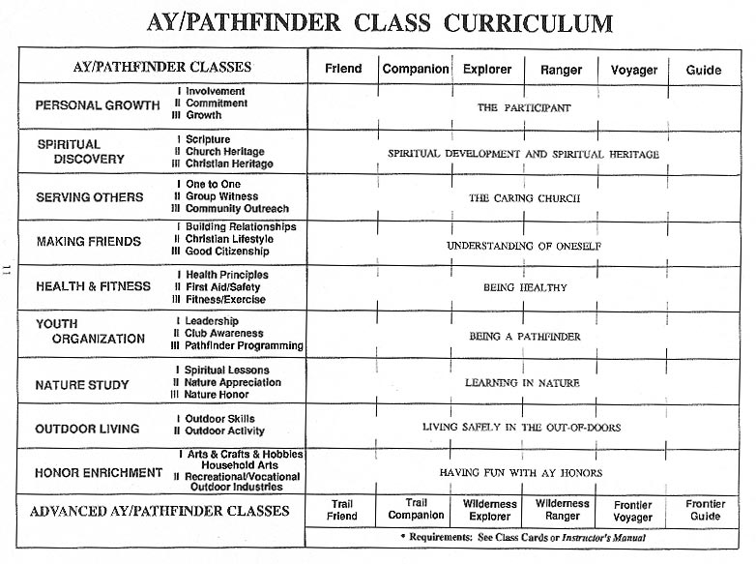
Ireo taranja atao indray mijery

Slide 148


Fitomboan’ny tena manokana

Slide 149
Fitomboan’ny tena manokana
Amin’ny fomba ahoana no ahafahantsika manampy ireo Mpisavalalana hianatra ireo izay tokony ho fantany?
AMIN’NY FOMBA AHOANA NO HANAOVANTSIKA AZY HO MAHAFINARITRA!!?

Slide 150
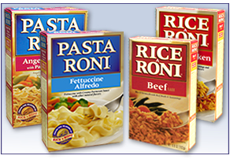
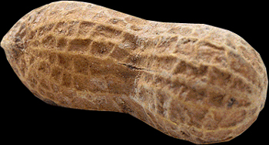
FIKAROHANA ARA-PANAHY
Amin’ny fomba ahoana no ahafahantsika manampy ireo Mpisavalalana hianatra ireo izay tokony ho fantany?
AMIN’NY FOMBA AHOANA NO HANAOVANTSIKA AZY HO MAHAFINARITRA!!?

Slide 151
FANOMPOANA NY HAFA
Amin’ny fomba ahoana no ahafahantsika manampy ireo Mpisavalalana hianatra ireo izay tokony ho fantany?
AMIN’NY FOMBA AHOANA NO HANAOVANTSIKA AZY HO MAHAFINARITRA!!?

Slide 152
FISAKAIZANA
Amin’ny fomba ahoana no ahafahantsika manampy ireo Mpisavalalana hianatra ireo izay tokony ho fantany?
AMIN’NY FOMBA AHOANA NO HANAOVANTSIKA AZY HO MAHAFINARITRA!!?

Slide 153
FANDAMINANA NY TANORA
Amin’ny fomba ahoana no ahafahantsika manampy ireo Mpisavalalana hianatra ireo izay tokony ho fantany?
AMIN’NY FOMBA AHOANA NO HANAOVANTSIKA AZY HO MAHAFINARITRA!!?

Slide 154
FANDINIHANA ZAVABOARY
Amin’ny fomba ahoana no ahafahantsika manampy ireo Mpisavalalana hianatra ireo izay tokony ho fantany?
AMIN’NY FOMBA AHOANA NO HANAOVANTSIKA AZY HO MAHAFINARITRA!!?

Slide 155
FILASIANA
Amin’ny fomba ahoana no ahafahantsika manampy ireo Mpisavalalana hianatra ireo izay tokony ho fantany?
AMIN’NY FOMBA AHOANA NO HANAOVANTSIKA AZY HO MAHAFINARITRA!!?

Slide 156
ASA MANAVANANA
Tariho ho liana @ zavatra maro samihafa ny ankizy
Arts & Crafts, Household Arts, Nature, Outdoor Industries, Outreach Ministries, Recreational, Vocational
Ho Fialam-boly sy ho asa
Mampita fahalalana sy manao fanandramana

Slide 157

ASA MANAVANANA
Aoka ho mahasoa sy mahafinaritra
Asehoy ny valisoa azo tsapain-tanana @ fianarana AM
Tokony atao amim-pahitsiana, amim-paharisihana fa tsy devoara
lIaina ve ny fitsapam-pahaizana?

Slide 158
FIZARANA #7 FILASIANA SY FANABEAZANA EO ANIVON’NY NATIORA (120mn)

Slide 159
ZAVA-KENDRENA Hampivelatra ireo fahaiza-manao fototra amin’ny filasiana sy ireo fahaiza-mitarika ilaina eny anivon’ny natiora.

Slide 160
FANAZAVANA
Takiana amin’ny mpandray anjara ny hampianatra ireto zavatra manaraka ireto:
1-Filozofian’ny filasiana ………….. (20mn)
Fialamboly eny an-kalamanjana
Ireo tombontsoan’ny tsirairay
Ireo tombontsoa amin’ireo hetsika ao an-dasy
Tombambidy ara-panahin’ny filasiana

Slide 161
2-Fandaminana fototra ny lasy (30mn)
Fandaminana ny Klioba
Drafitry ny sokajy sy ny tsirairay
Ny fitantanana tsara ny lasy
Ny mahakasika ny tontolo iainana

Slide 162
3-Ireo karazana lasy ……………………. (20mn)
Lasy maharitra
Lasy mifindrafindra
4-Ireo zavatra ilaina fototra amin’ny lasy …(30mn)
Ny fisafidianana ny toerana
Ny famatsiana rano
Kitay
Ara-pahasalamana
Ireo lasy sy toeram-pialofana
Fandrehetana afo
Ny toeram-pandrahoana
5-Fianarana ny natiora …………………… (20mn)

Slide 163
FIZARANA #8 IREO FAMINDRANA SY LANONANA ISANKARAZANY (60mn)

Slide 164
ZAVA-KENDRENA Hampivelatra ny fahatakarana ara-teoria sy pratika ireo tombontsoa mety hoazon’ny mpisavalalana amin’ireo famindrana sy lanonana isan-karazany. Hahazo antoka amin’ireo fitsipika arahina rehetra mifandray amin’ny klioban’ny mpisavalalana.

Slide 165
FANAZAVANA
Ireo mpandray anjara dia:
Hifanakalo hevitra mahakasika ny filozofian’ny famindrana sy ireo lanonana ao amin’ny Mpisavalalana ……………… (10mn)
Hizatra amin’ireo lanonana fanokafana sy fanakatonana …………………………… (25mn)
Hizatra ireo fibaikoana fototra amin’ny famindrana ……………………………… (25mn)

Slide 166
ASA FANATRARANA
NY ANY IVELANY

Slide 167
Asa Fitoriana sy Fanatrarana ny any ivelany
TANJONA Hianatra ireo fomba fijery sy zava-kendren’ny fanabeazana ao amin’ny kilasim-pandrosoan’ny Mpisavalalana amin’ny fampianarana ireo fomba fiaina ara-panahy.

Slide 168
ZAVA-KENDRENA
Hahatakatra ny tena mety ho vitan’ny tafika iray raha toa ka voaofana tsara
Ny maha-maika ny famitana ny iraka sy ny tombontsoa ananan’ny tanora amin’ny fandraisana anjara
Manokatra ireo varavarankelin’ny fanaovana vivery (aventure) sy ny fahaiza-mikaroka (créativité)

Slide 169
FANAZAVANA
Ny tantaran’ny asa fitoriana
Ny fitakian’ny Baiboly
Ireo tanora teo amin’ny tantara ( cf Hery mifanandrina)
Ireo Mpamaky lay Advantista
Ohatra amin’ny asa fitoriana
Ao amin’ny SID
Fiangonana eo an-toerana
Tarika madinika (zarao ho tarika madinika dia manao loa-bary an-dasy)
Fanehoana ataon’ny tarika madinika

Slide 170
Outreach Ministry - ASAFI
“18 Ary Jesosy nanatona dia niteny taminy ka nanao hoe: Efa nomena Ahy ny fahefana rehetra any an-danitra sy etỳ an-tany;
19 koa mandehana ianareo, dia ataovy mpianatra ny firenena rehetra, manao batisa azy ho amin'ny anaran'ny Ray sy ny Zanaka ary ny Fanahy Masina
20 sady mampianatra azy hitandrina izay rehetra
nandidiako anareo; ary, indro, Izaho momba
anareo mandrakariva ambara-pahatongan'ny
fahataperan'izao tontolo izao..”
Mat. 28:18-20

Slide 171
Outreach Ministry - ASAFI
“Aoka tsy hisy olona hanao tsinontsinona anao nohon’ny fahatanoranao, fa aoka ho tonga fianarana ho an’ny mino hianao @ fiteny, @ fitondran-tena, @ fitiavana, @ finoana, @ fahadiovana.”
1 Timoty 4:12

Slide 172
Outreach Ministry- ASAFI
“Ny tena ilain’izao tontolo izao dia lehilahy sy vehivavy izay tsy azo vidiana na amidy. Lehilahy sy vehivavy izay marina sy mahitsy ny atifanahiny, ary tsy matahotra ny hiantso ny fahotana amin’izay tena anarany.
Lehilahy sy vehivavy izay marina @ adidiny tahaka ny fanjaitran’ny fanondro avaratra ny feon’ny fieritreretany ary mijoro @ fahamarinana na hianjera aza ny lanitra.”
Education pg. 57

Slide 173
Outreach Ministry- ASAFI
“ Izay ilain’izao tontolo izao ankehitriny dia izay nilain’izao tontolo izao 2000 taona lasa izay – ny fanehoana an’I Kristy. Asa fanavaozana lehibe no takiana, ary amin’ny alàlan’ny fahasoavan’I Kristy irery ihany no azohanatanterahana ny asa famerenana amin’ny laoniny
ny lafiny ara-batana, ara-tsaina,
ara-panahy. . . .”

Slide 174
Outreach Ministry - ASAFI
“Ny Fomba Fiasan’i Kristy IRERY IHANY NO AHITANA FAHOMBIAZANA amin’ny famonjem-panahy. Nifangaro tamin’ny olona Izy toy ny olona maniry izay hahasoa azy, naneho fangoraham-po tamin’izy ireo izy, nanome izay ilainy izy ka nahazo ny fitokisany. Rehefa izany dia hoy izy tamin’ireo: « Manaraha Ahy. » MG p. 118

Slide 175
Outreach Ministry - ASAFI
Inona no dikan’izany?
Inona no fiantraikan’ izany amin’ny:
Fanomezana torohevitra?
Fanaovana programa?
Fanaovana ASAFI?

Slide 176
Outreach Ministry - ASAFI
Ny hoe Mpisavalalana fotsiny dia efa fitaovana fitoriana mahatalanjona
Firy ireo ankizy ao amin’ny klioba izay tsy avy amin’ny fianakaviana advantista?

Slide 177
Outreach Ministry
Ny tanora mazana no mpanetsika sy mpanozongozona ny Fiangonana teo @ tantara satria tsy matahotra ny hihevitra zava-baovao sy hanandrana hevi-baovao.

Slide 178
Outreach Ministry
Taonan’ireo olo-malazan’ny Baiboly
Josefa – 15 na 16 rehefa nalefa tany Egypta
Davida – mbola zatovo (teenager) raha niady tamin’i Goliata
Ireo Mpianatra – Mbola zatovo mpitovo ( I Petera irery ihany no efa nanambady))
Maria (Renin’ Jesosy) – 15 taona raha be indrindra raha niteraka aní Jesosy. ( 13 taona ny zazavavy Jiosy dia manambady)

Slide 179
Taonan’ireo olo-malazan’ny Fiangonana
Joseph Bates -- 53
James White -- 24
Ellen Harmon White -- 17
J. N. Andrews -- 21
J. N. Loughborough -- 20
Annie Smith -- 23
Uriah Smith -- 21
Hiram Edson -- 39
Joseph H. Waggoner -- 32
Stephen N. Haskell -- 21
Tsy Taona naha-advantista azy ireo fa Taona naha-mpitarika ny Fiangonana azy ireo.

Slide 180
Moa mamorona tontolo iainana izay amporisihana ireo Mpisavalalana sy hanazarana azy ireo ho TONGA MPITARIKA
ve isika?

Slide 181
S T A F F
Soroka miara-milanja
Tongotra miara-mamindra
Ati-doha miara-misaina
Fo miara-mitepo
Fanahy Miara-misento

